Slide 1
KELOMPOK SOSIAL
Pengantar Sosiologi
Kelompok 14
Venina (3013)
Rahajeng (3033)
Ajeng (3053)
Yosi (3073)
Daffa (3093)

Slide 2
Pengertian kelompok Sosial
Sekumpulan individu/manusia yang saling berinteraksi satu dengan yang lain serta mempunyai kesadaran terhadap suatu keanggotaan di dalam sebuah kelompok bersama
Mereka memiliki ikatan kebersamaan baik dari karakteristiknya maupun tujuannya

Slide 3
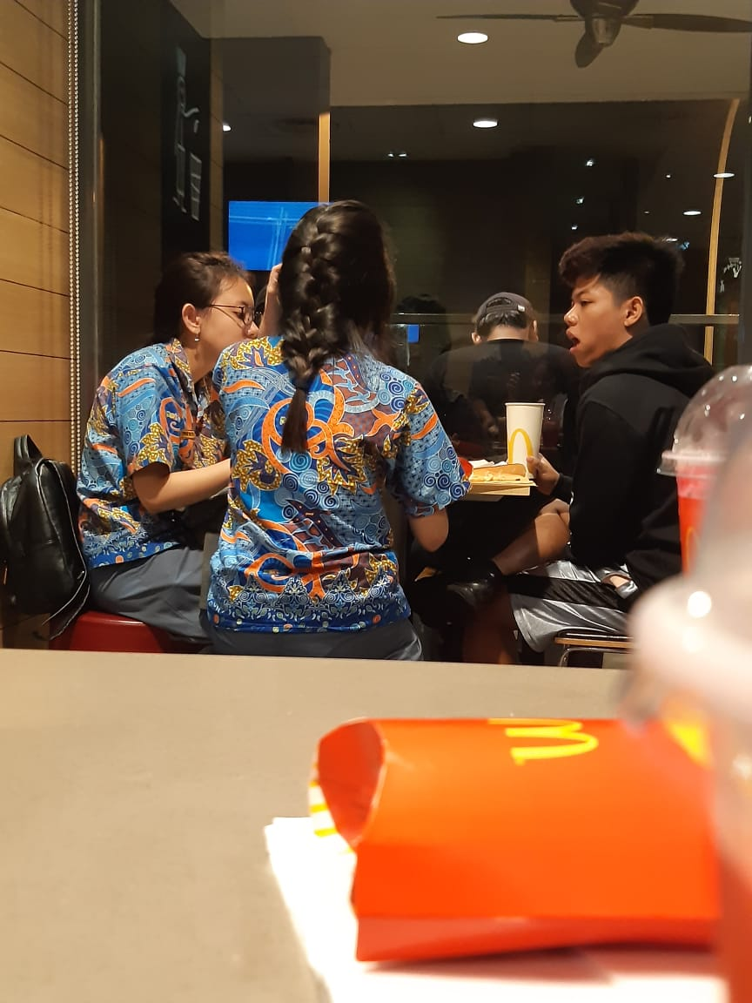
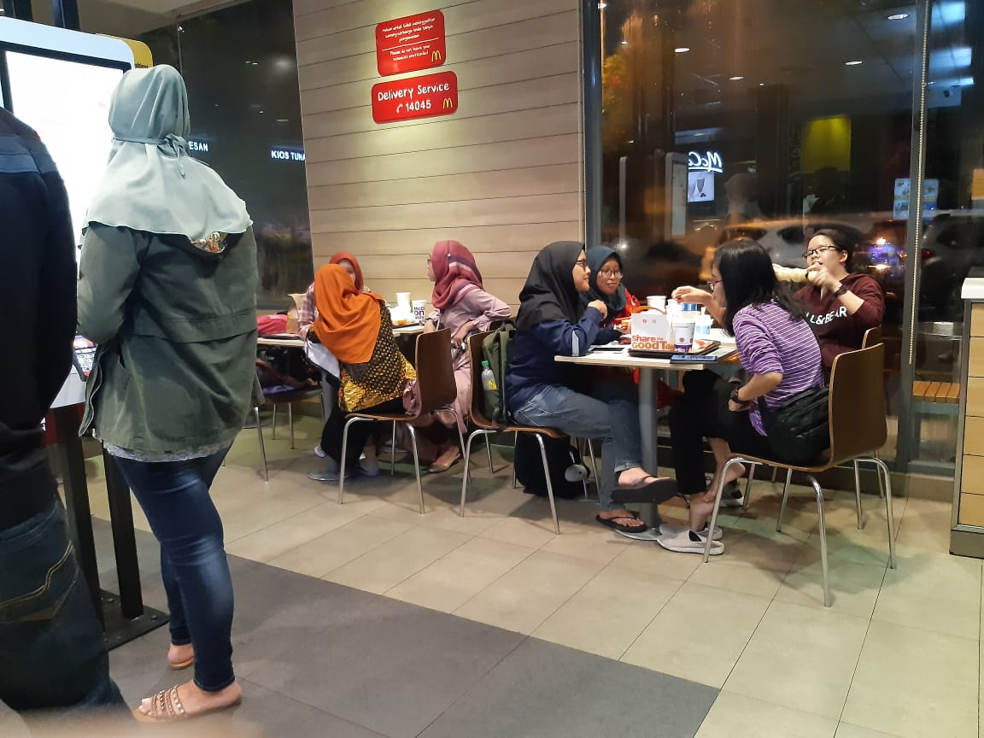

Slide 4
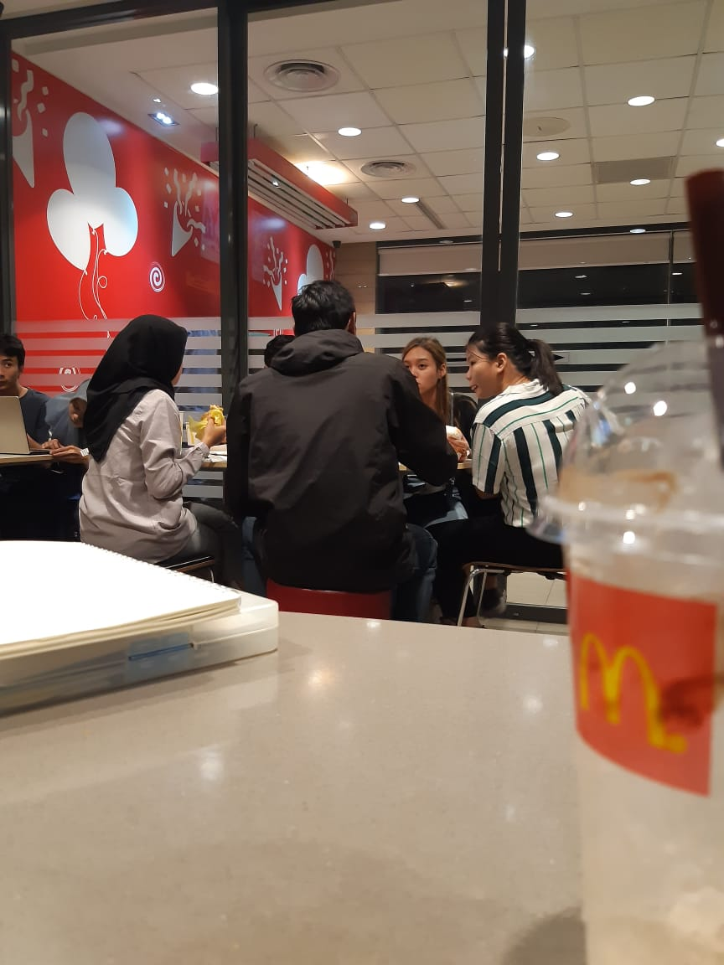
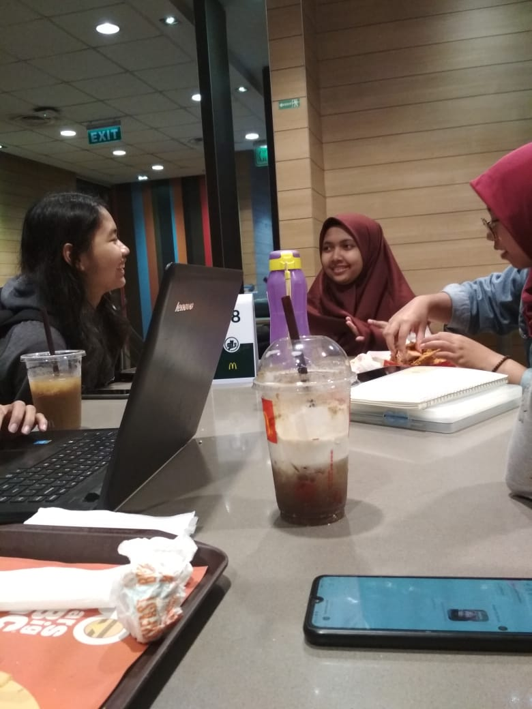

Slide 5
Kelompok sosial yang terjadi di McD termasuk kedalam kelompok sosial tidak teratur
Dikarenakan tidak adanya struktur organisasi yang kekal, bersifat sementara dan memiliki kedudukan sosial yang sama

Slide 6
LATAR BELAKANG terjadinya kelompok sosial
Latar belakang terjadinya kelompok sosial di McD didasari oleh kesamaan kepentingan dan tujuan antar individu. Dari kesamaan tersebut kelompok sosial terbentuk untuk memenuhi kebutuhan yang diinginkan. Kelompok sosial yang terdapat juga beragam-ragam, mulai dari siswa-siswi, mahasiswa, keluarga, pasangan, dan karyawan.

Slide 7
Ciri-Ciri Kelompok Sosial
Memiliki kepentingan yang sama, contohnya makan, mengerjakan tugas, berdiskusi, reuni, dsb.
Memiliki struktur sosial yang mana setiap anggotanya memiliki status ataupun peranan supaya bisa membagi-bagi tugas bagi masing-masing individu, contohnya siswa siswi/ mahasiswa yang sedang belajar atau mengerjakan tugas.
Terdapat interaksi dan juga komunikasi diantara individu atau anggota kelompok sosial.

Slide 8
Dampak tidak memiliki kelompok sosial
Apabila seorang tidak mengikuti suatu kelompok sosial individu tersebut tidak dapat bekerja dimanapun. Karena kelompok sosial tidak teratur terbentuk dimana saja. Jika individu tidak memiliki kelompok sosial maka tidak dapat bekerjasama dengan orang lain dan tidak terbentuk kelompok sosial.

Slide 9
Kesimpulan
Kelompok sosial dapat terbentuk karena adanya kesamaan kepentingan diantara masing-masing individu
Kelompok sosial tidak teratur bersifat sementara dan terjadi secara tidak sengaja
Seseorang tidak dapat hidup sendiri karena naluri manusia selalu hidup bersama dengan orang lain

